Slide 1



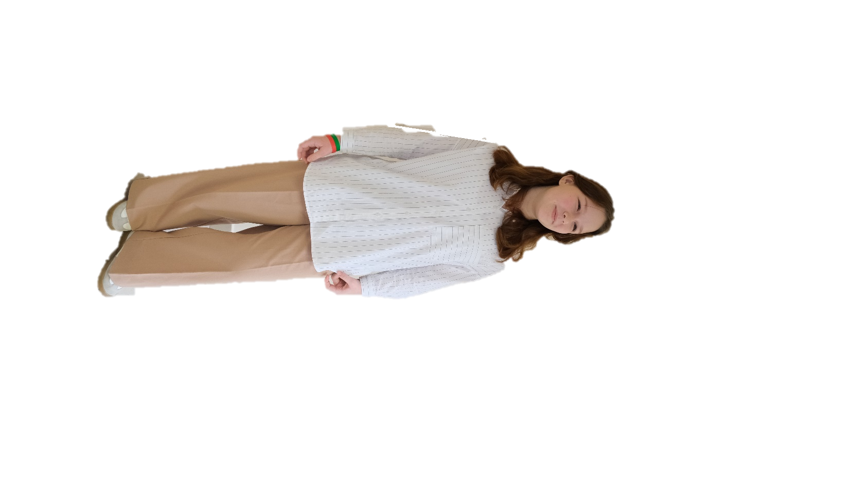
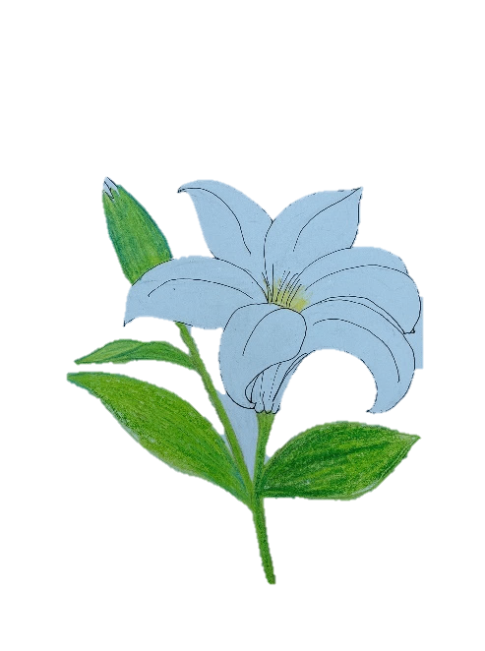
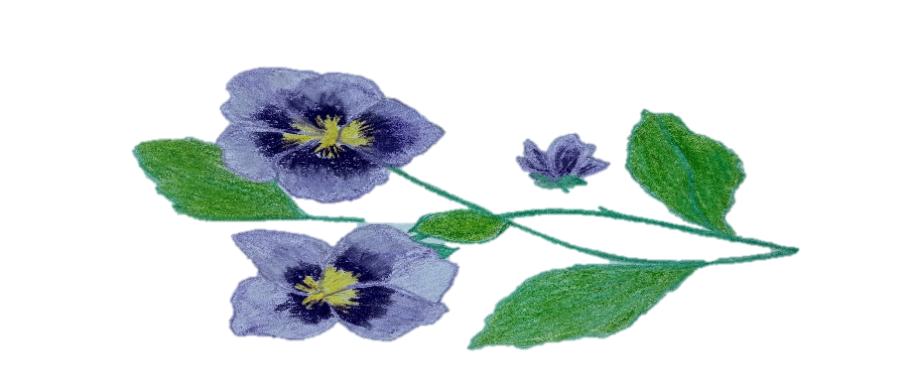
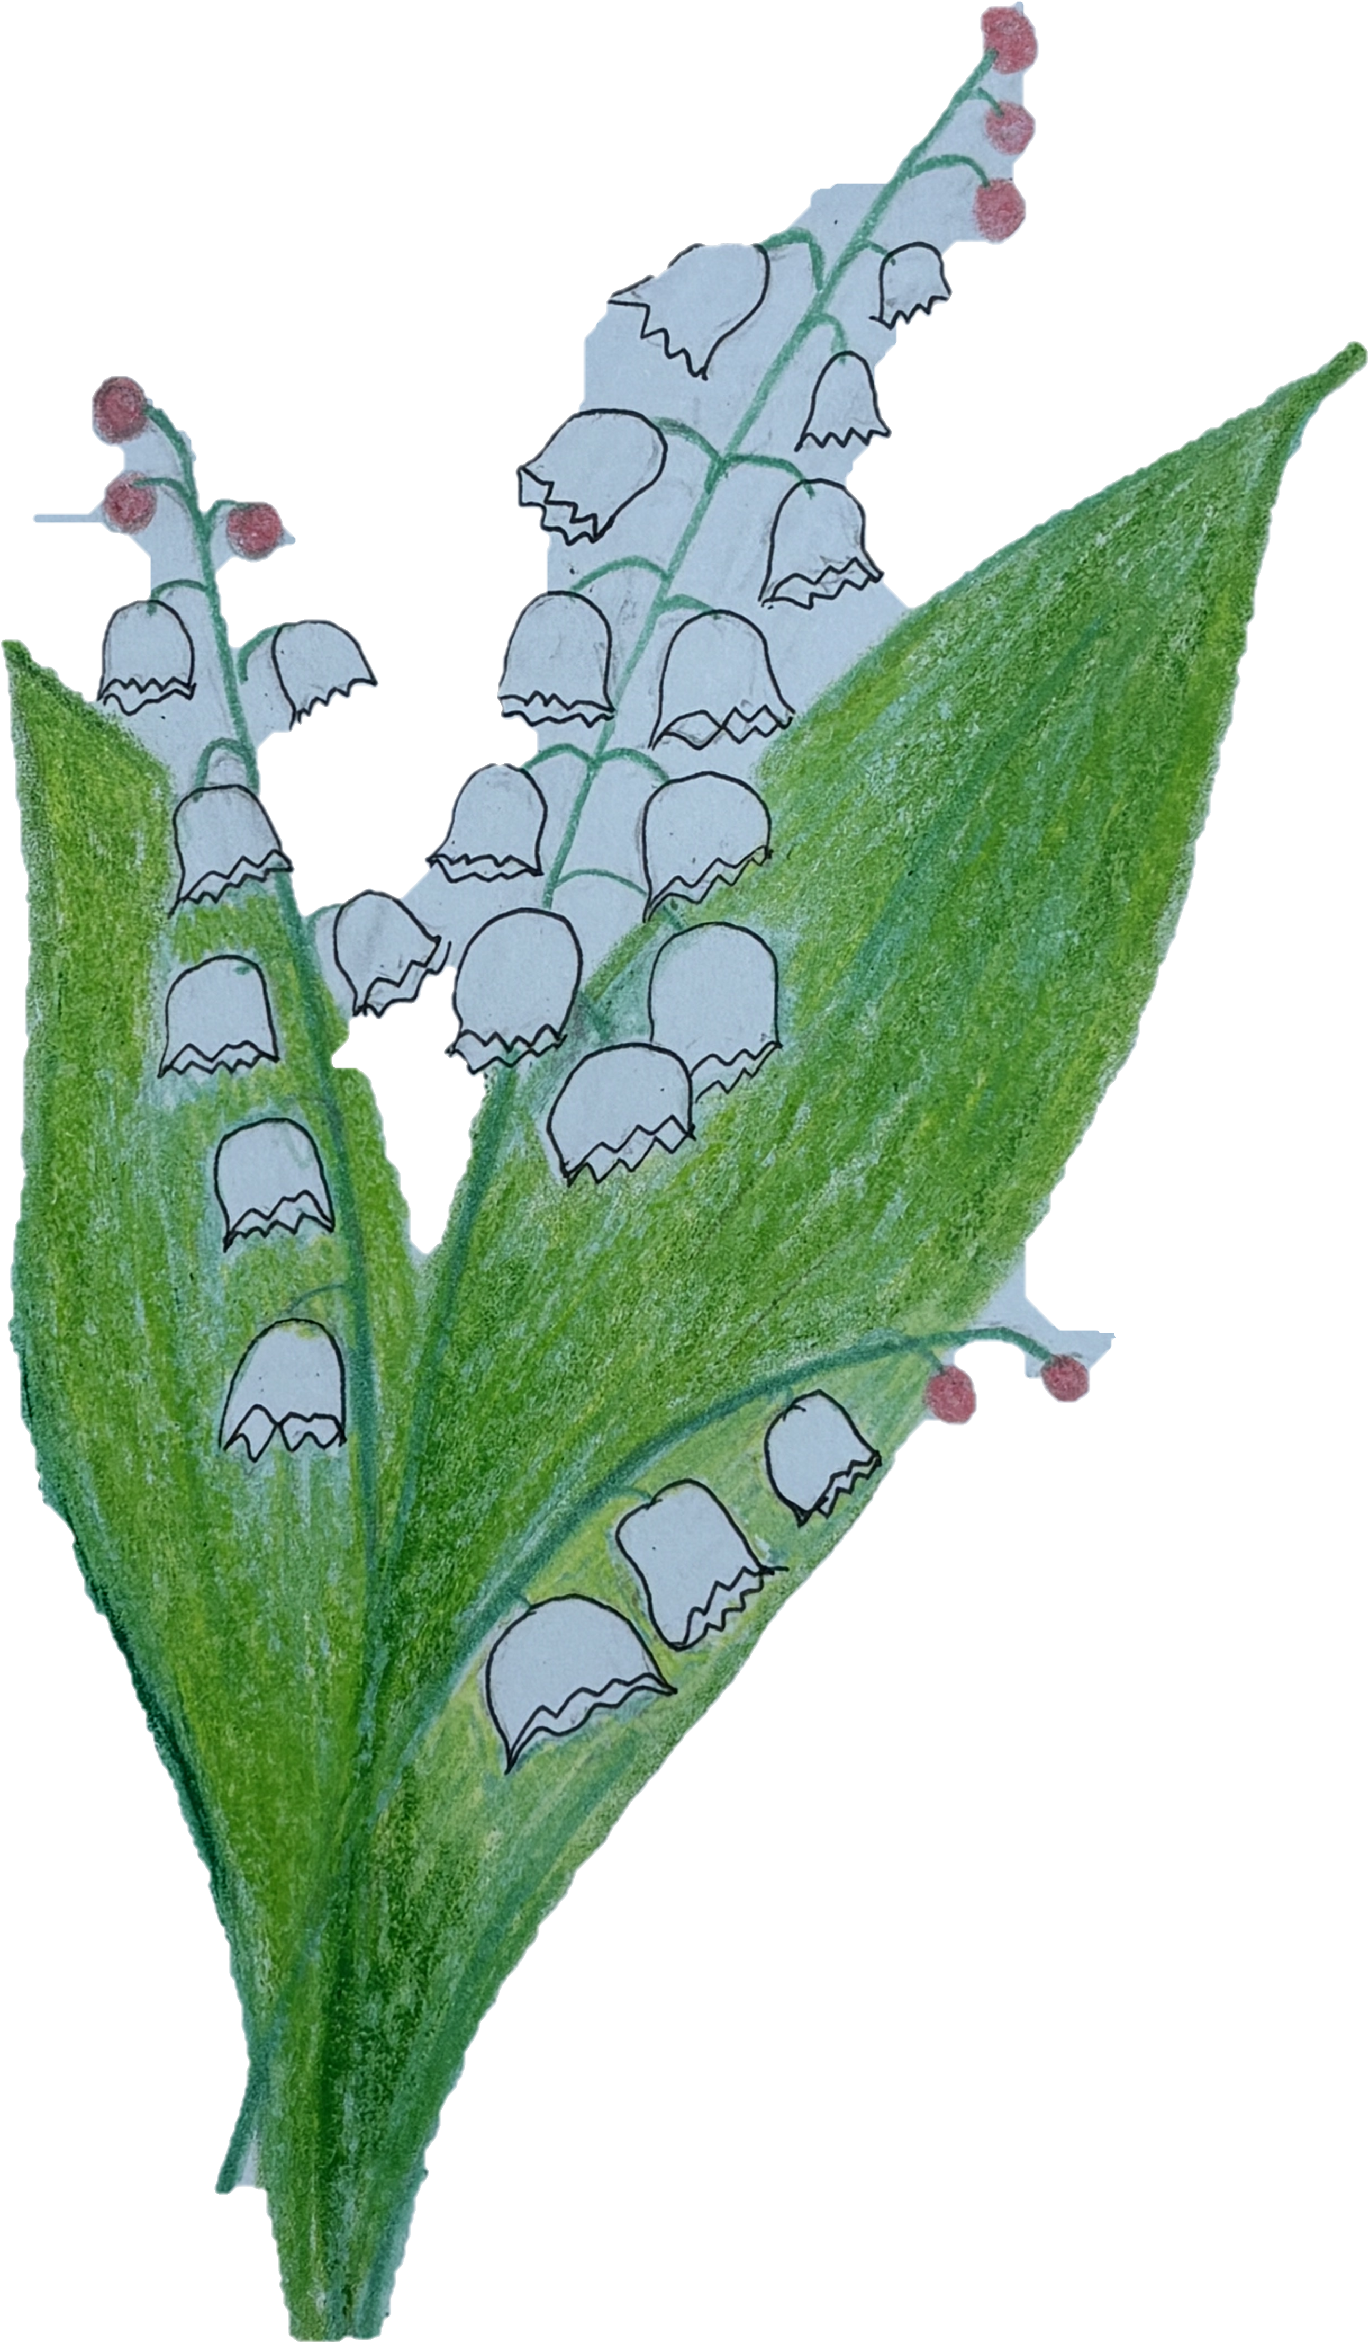
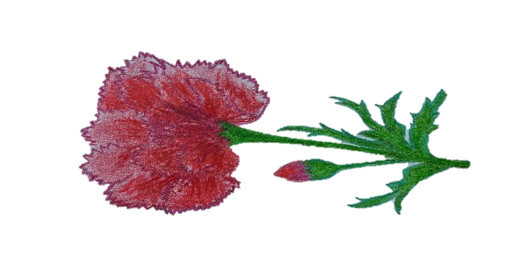
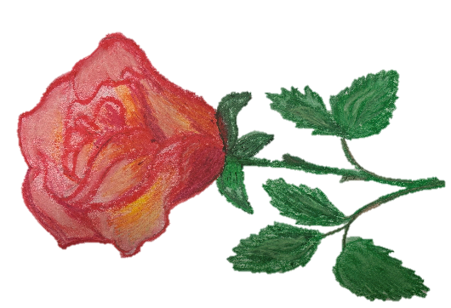
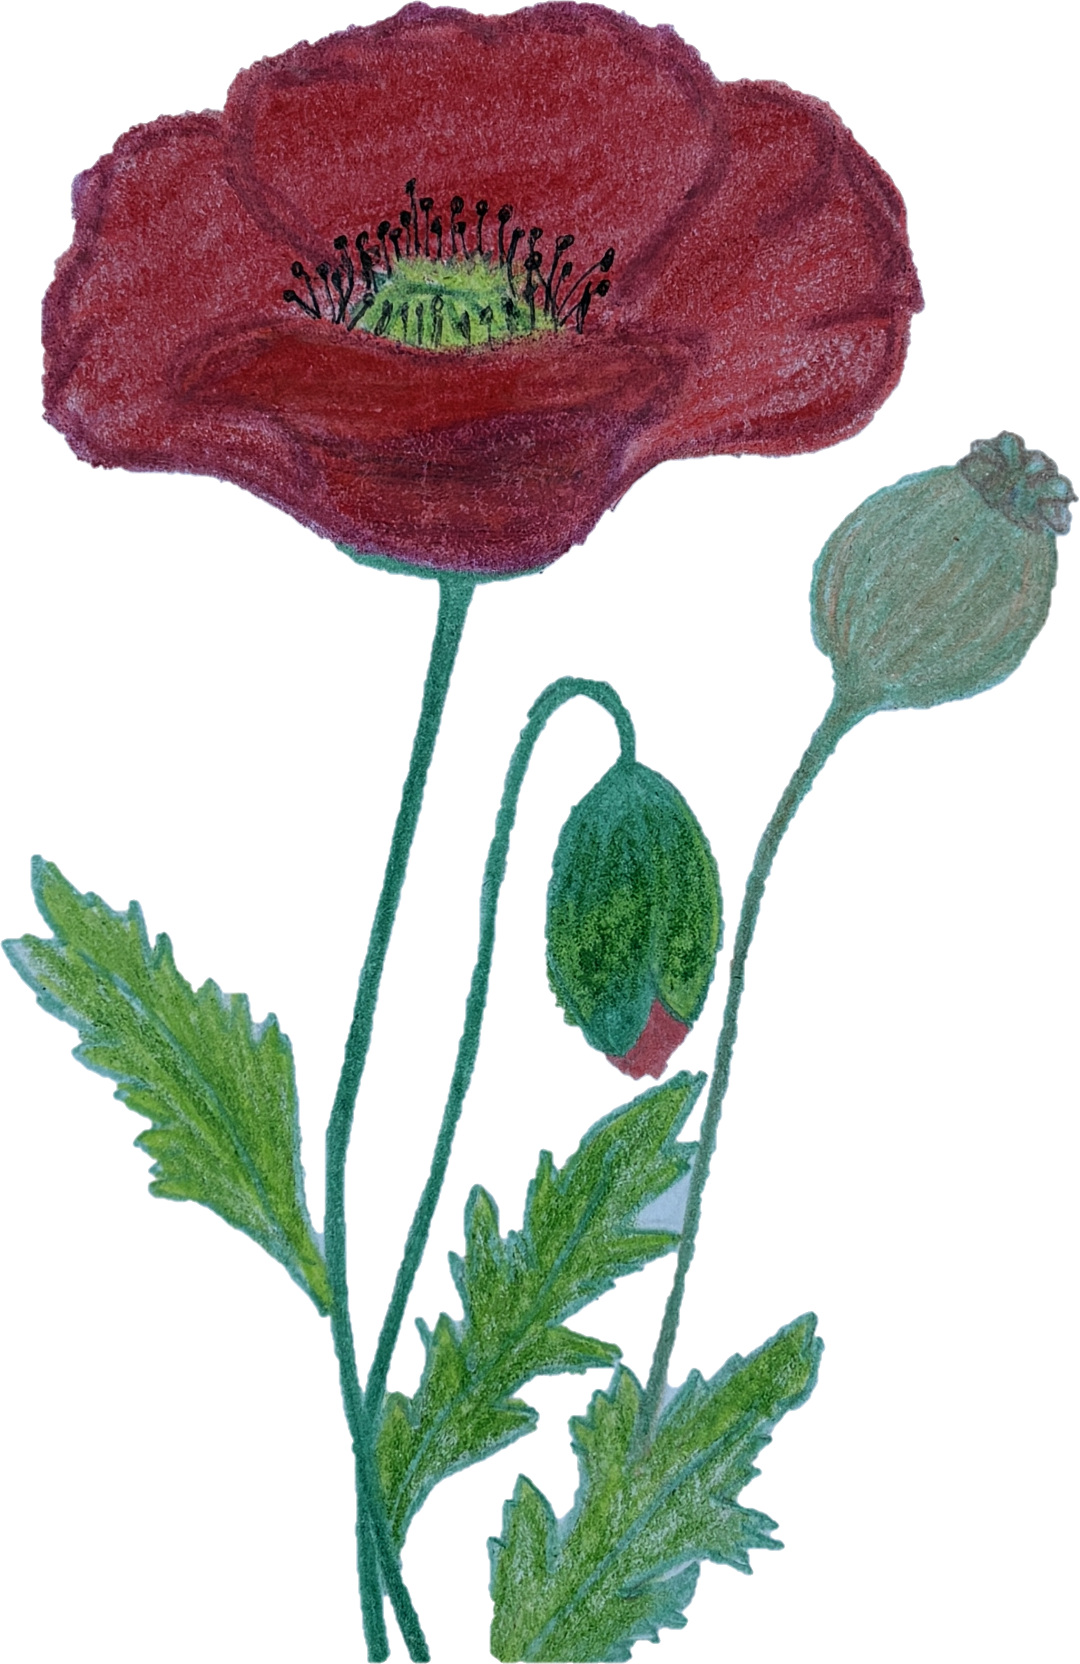
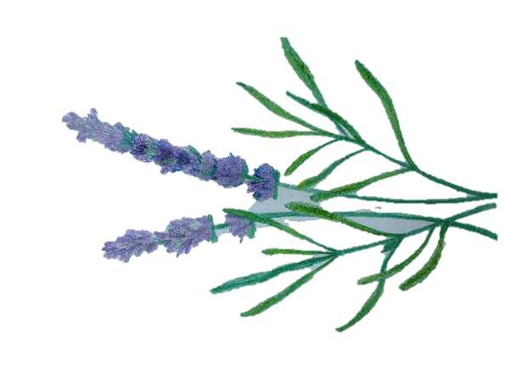
«Необычные растения страны пребывания»
Парфюмерный бренд «Аромат счастья - 2024»
Мелкумова Алёна Алексеевна
Вануденов Лора Татьяна Элен
Белокрылова Варвара Дмитриевна
Руководители:
Назарова Ирина Владимировна,
Панова Юлия Александровна,
Ростоцкая Наталья Николаевна.

Slide 2

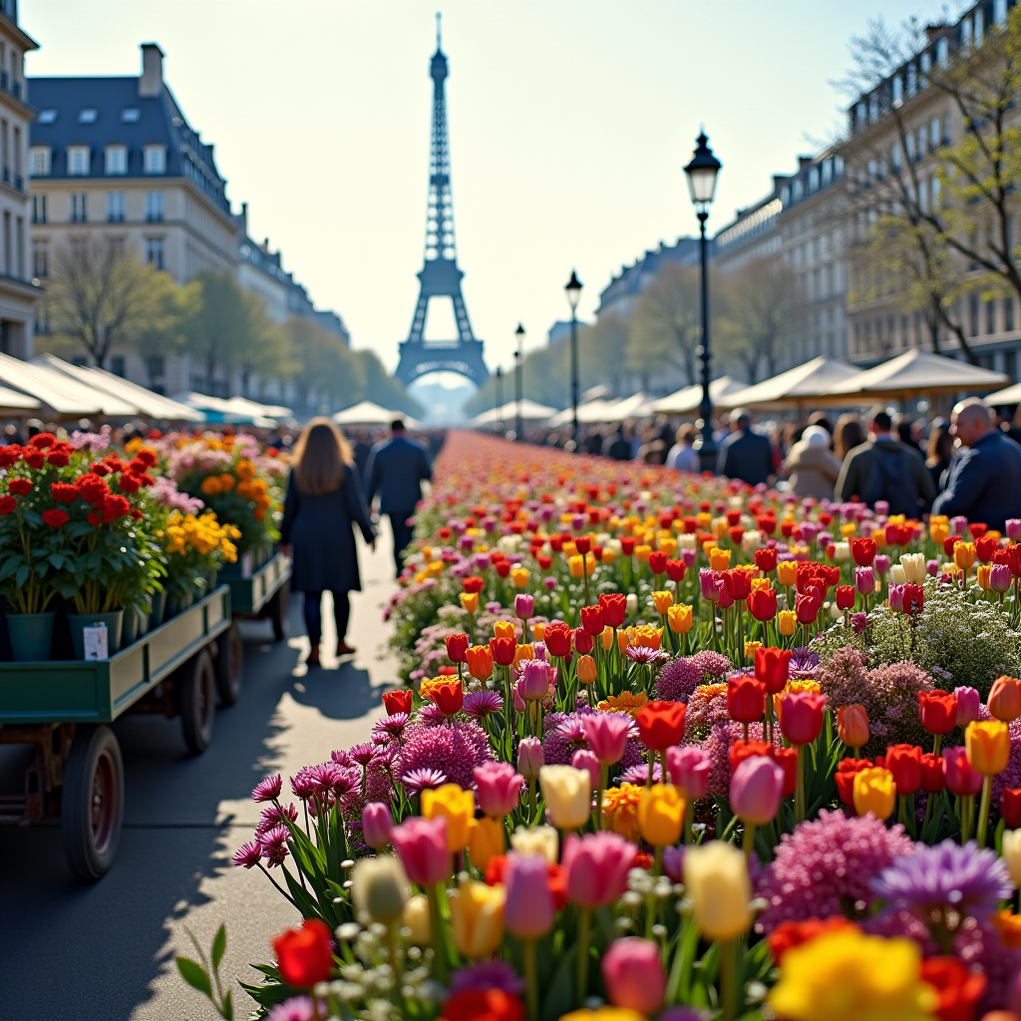
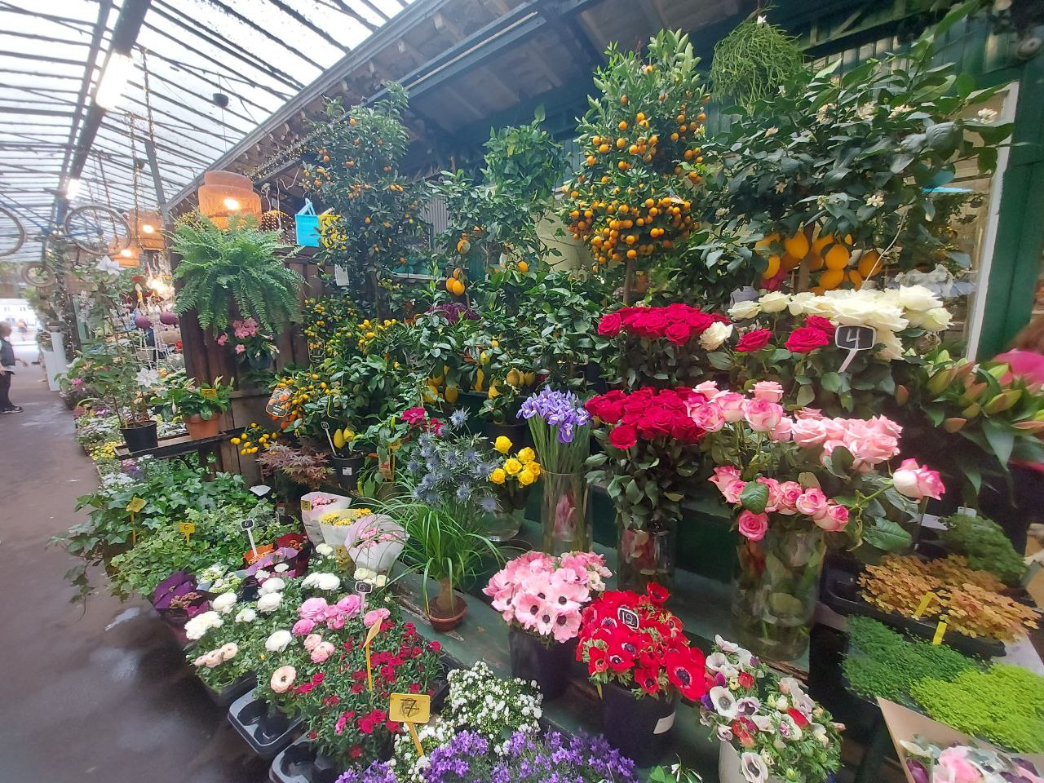
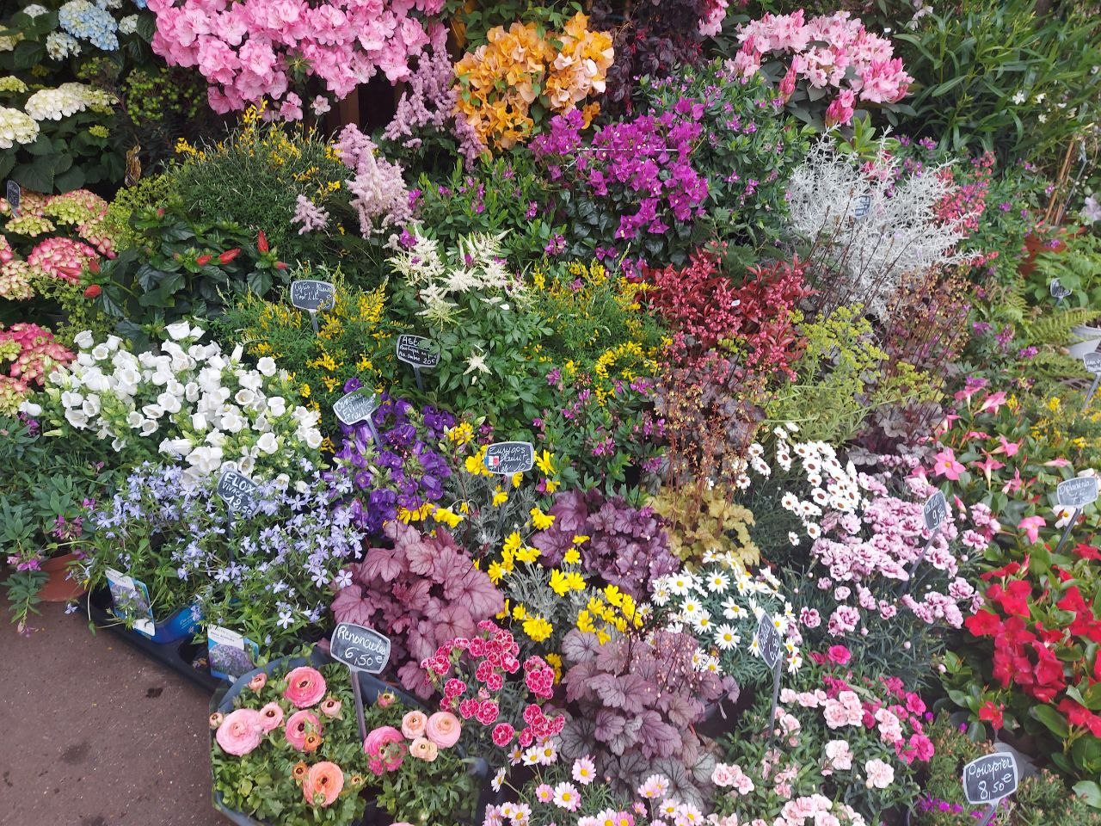
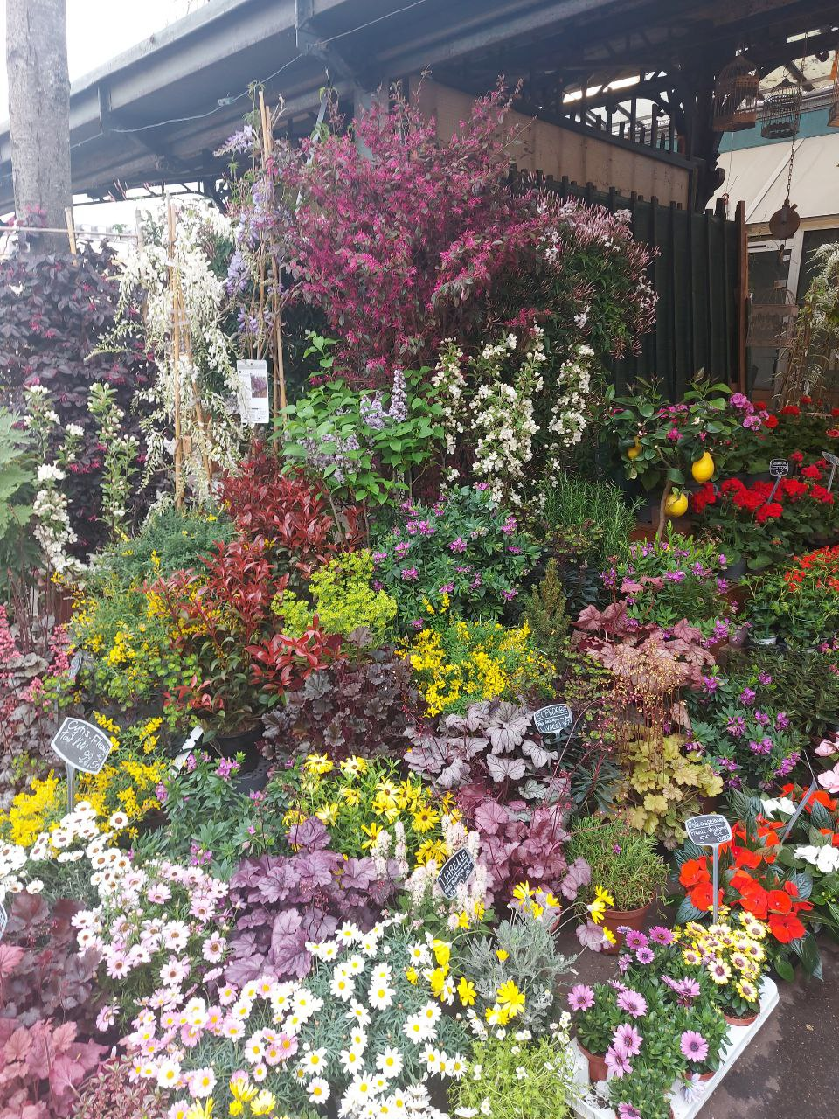
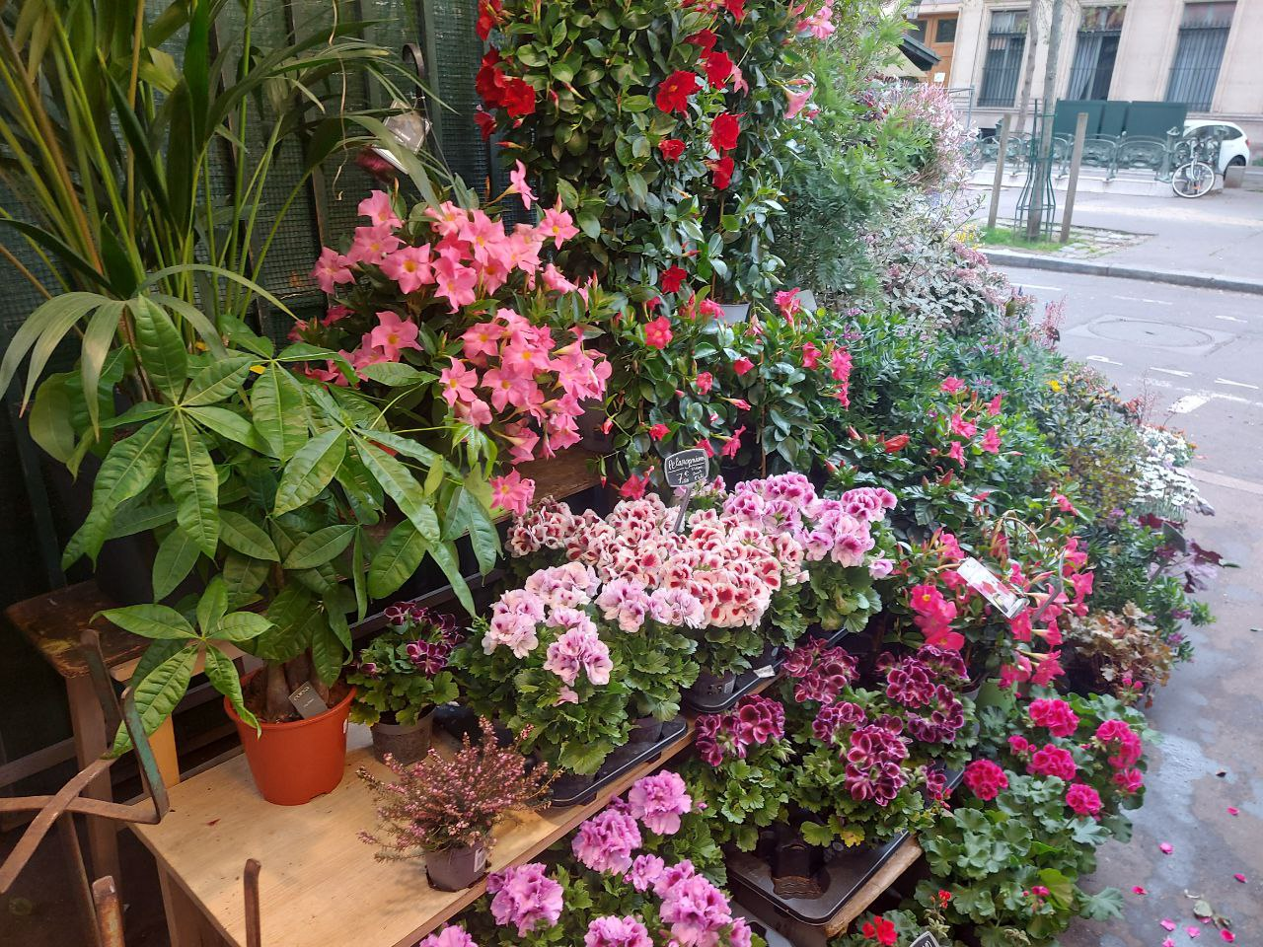

Мы выберем самые удивительные растения с необычной судьбой и чарующим ароматом!
А ты знала, что Франция – страна восхитительных парфюмерных шедевров, лучшие парфюмеры всех времён и народов жили здесь!
А ты знала, что Франция – страна восхитительных парфюмерных шедевров, лучшие парфюмеры всех времён и народов жили здесь!
Во Франции с цветами связано
множество интересных легенд и преданий, традиций и произведений искусства.
Давай и мы попробуем создать свой
парфюмерный бренд!
Это волшебное Королевство цветов!
Какая прелестная картина!
А ты знала, что Франция – страна восхитительных парфюмерных шедевров? Лучшие парфюмеры всех времён и народов жили здесь!
Кто не был ранним утром на центральном цветочном рынке в Париже, тот не может себе представить той суеты, той кипучей деятельности, какая царит там в это время.
Сотни фургонов, нагруженных снизу доверху цветами, съезжаются со всех окрестностей Парижа, сотни фур везут цветы с вокзалов железных дорог из Ниццы, Грасса, Лиона и других французских городов.

Slide 3
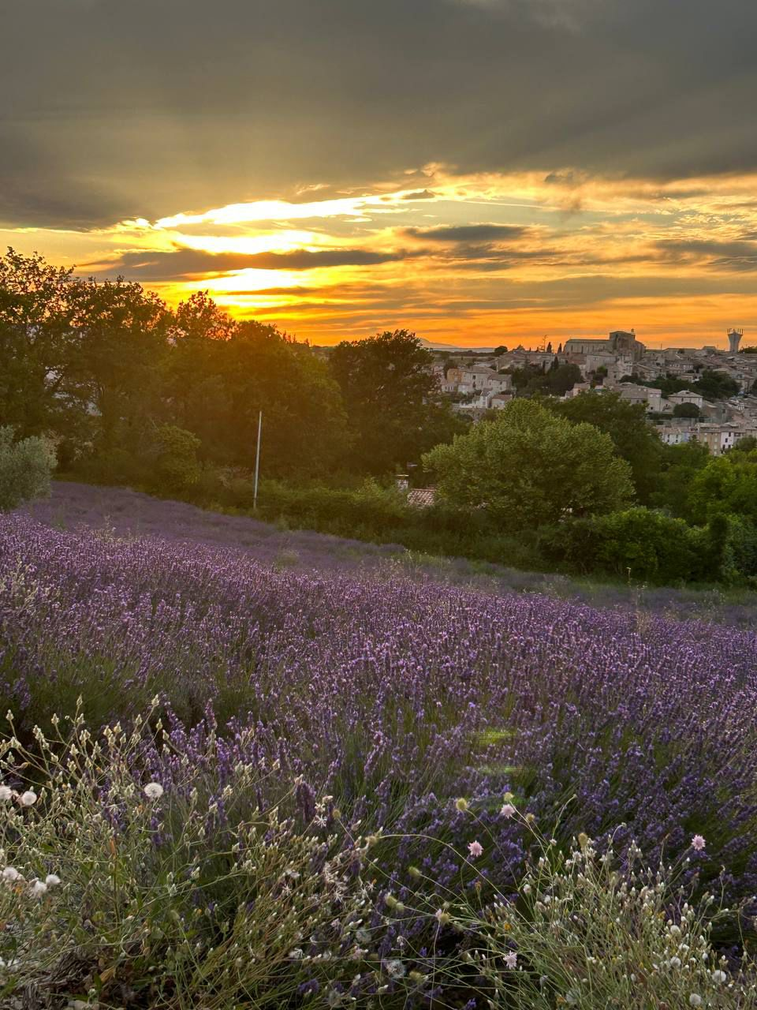
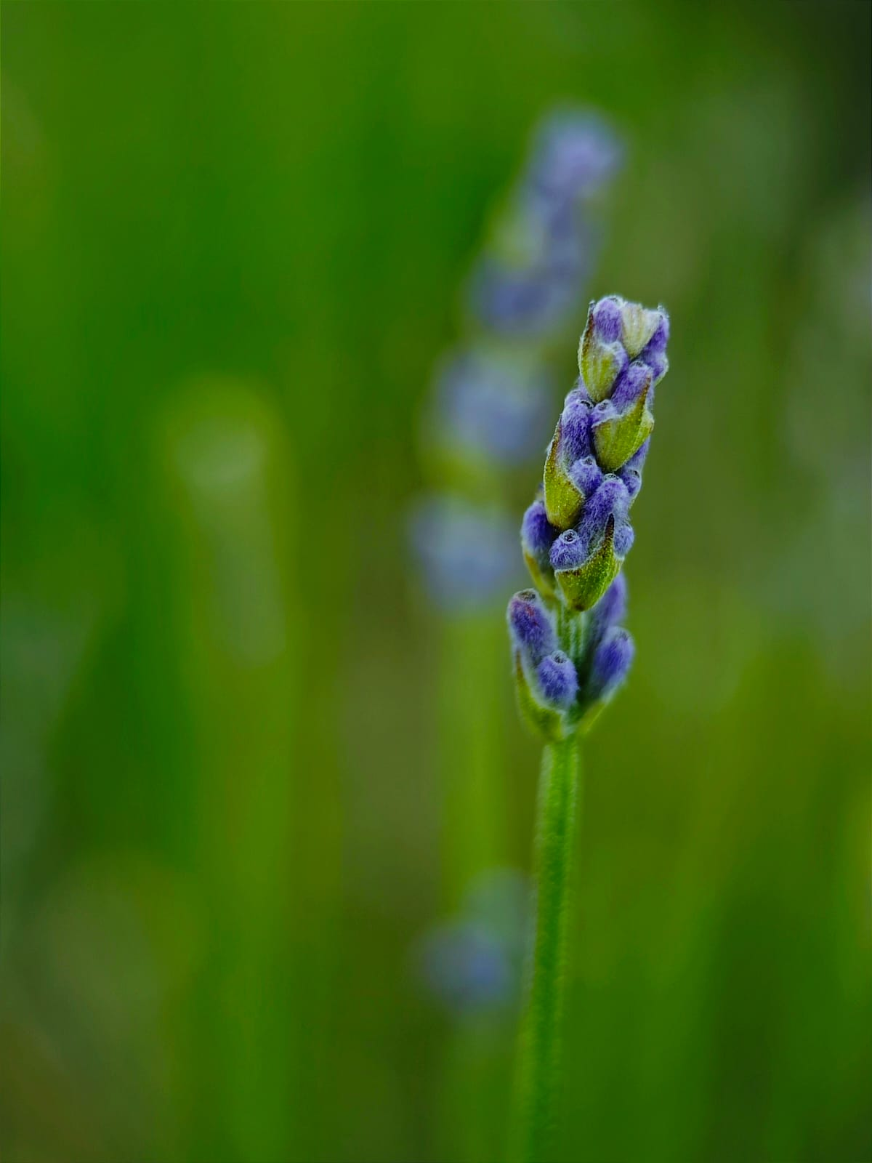
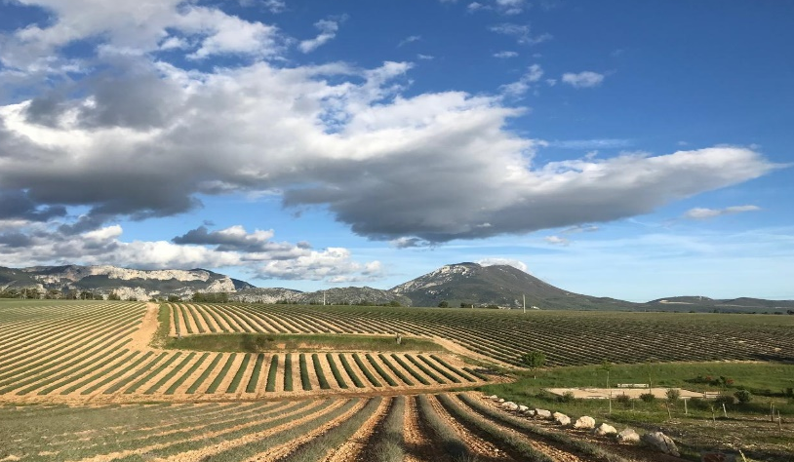
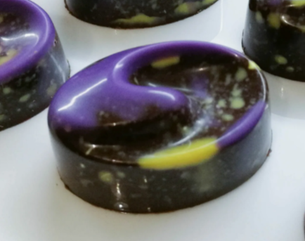
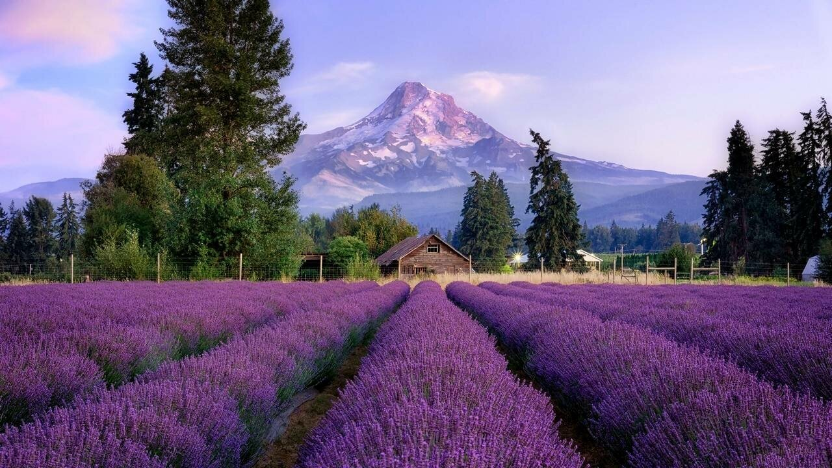
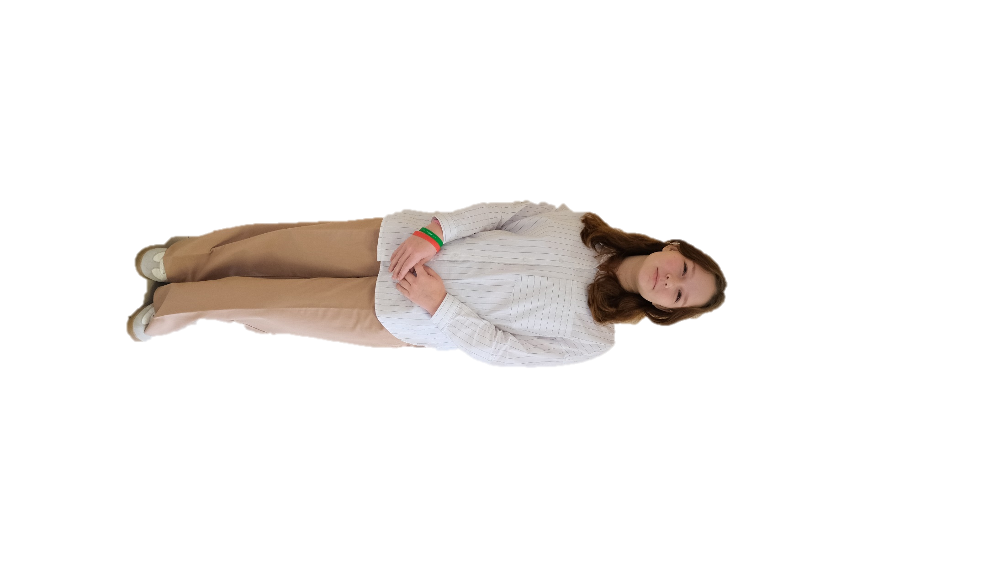
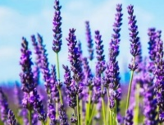
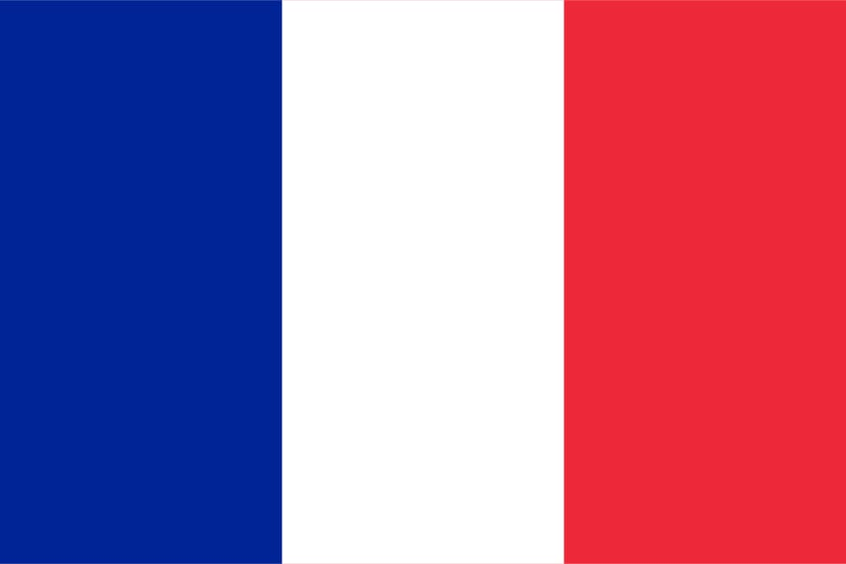
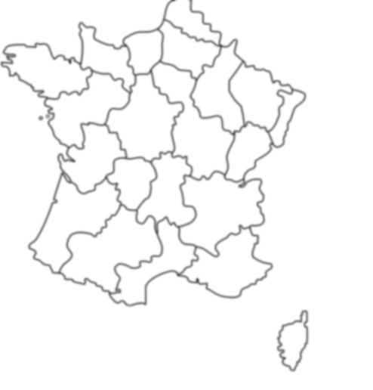
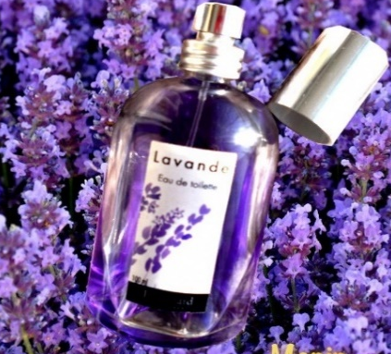
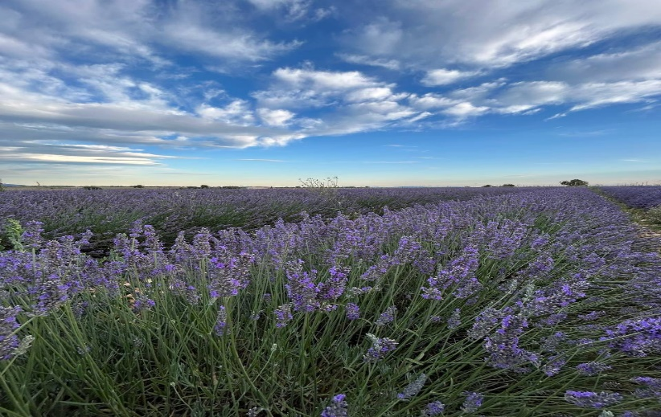
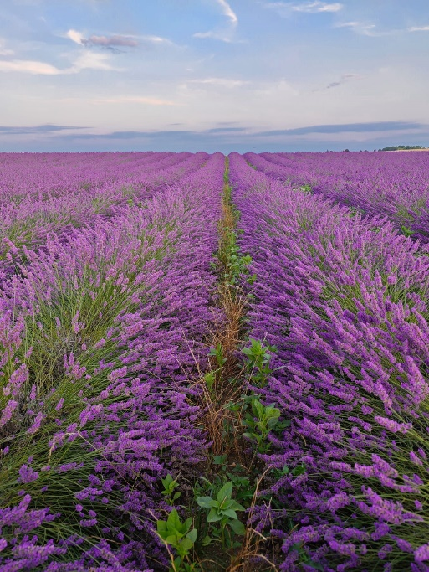
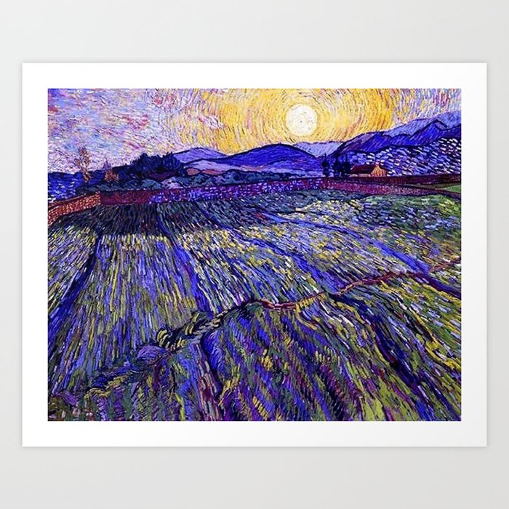
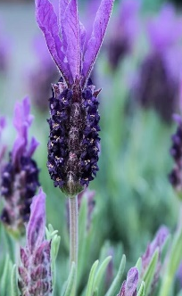

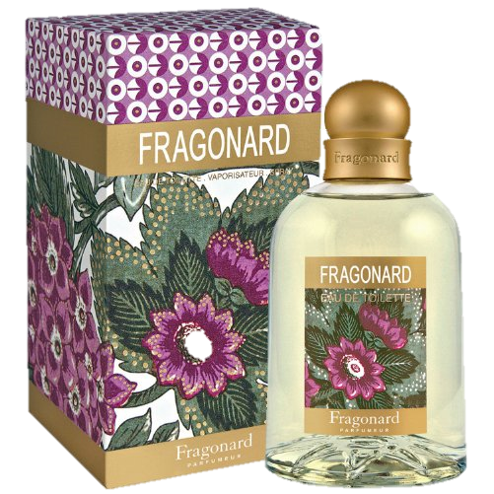
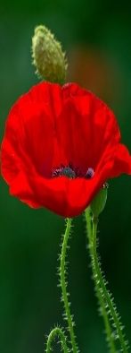
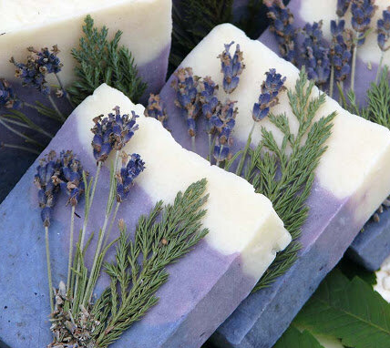
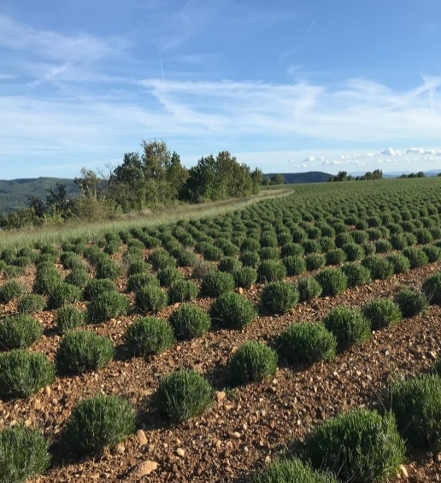
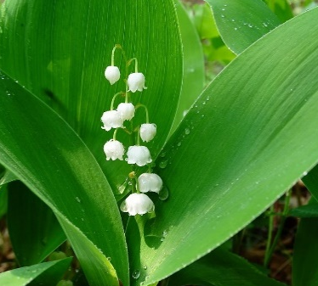
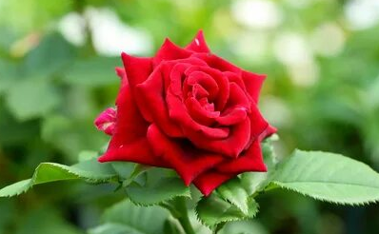

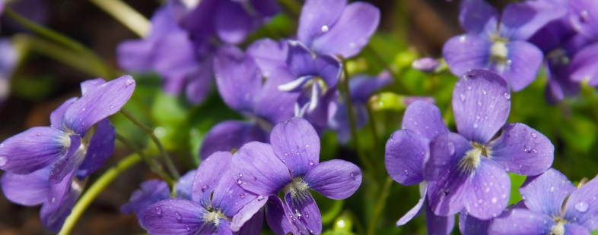
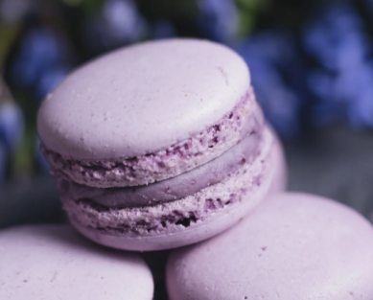
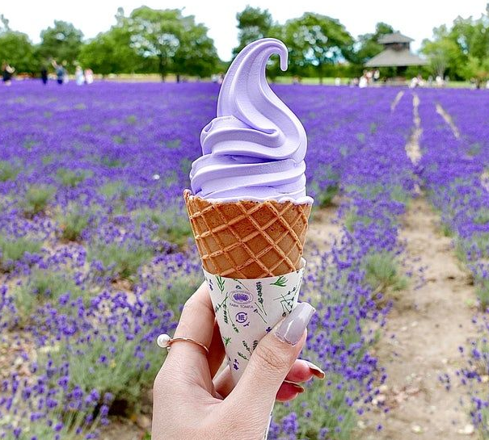
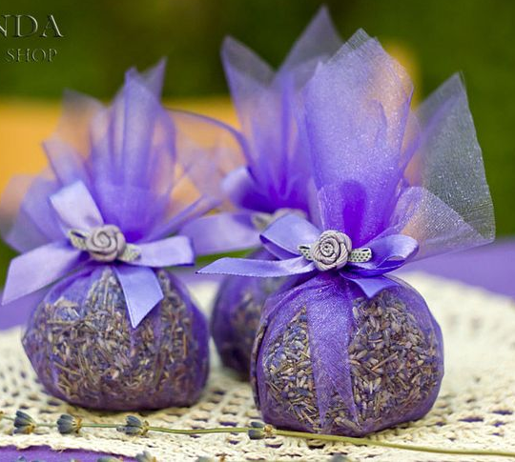
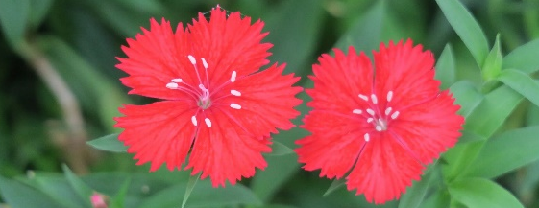
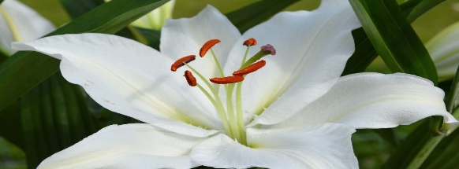
Верхние нотки для нашего
аромата мы найдем в Провансе!
«Природа здесь такова, что начинаешь чувствовать, что такое цвет», - пишет Ван Гог о Провансе, где создал свои лучшие полотна.
Ярмарка лаванды в Динь-ле-Бен - самая крупная ярмарка во Франции, длится она пять дней.
Верхние ноты
А В Г У С Т
Ле-Лаванду́ родом с юго-востока
Франции , региона Прованс - Альпы.

Slide 4
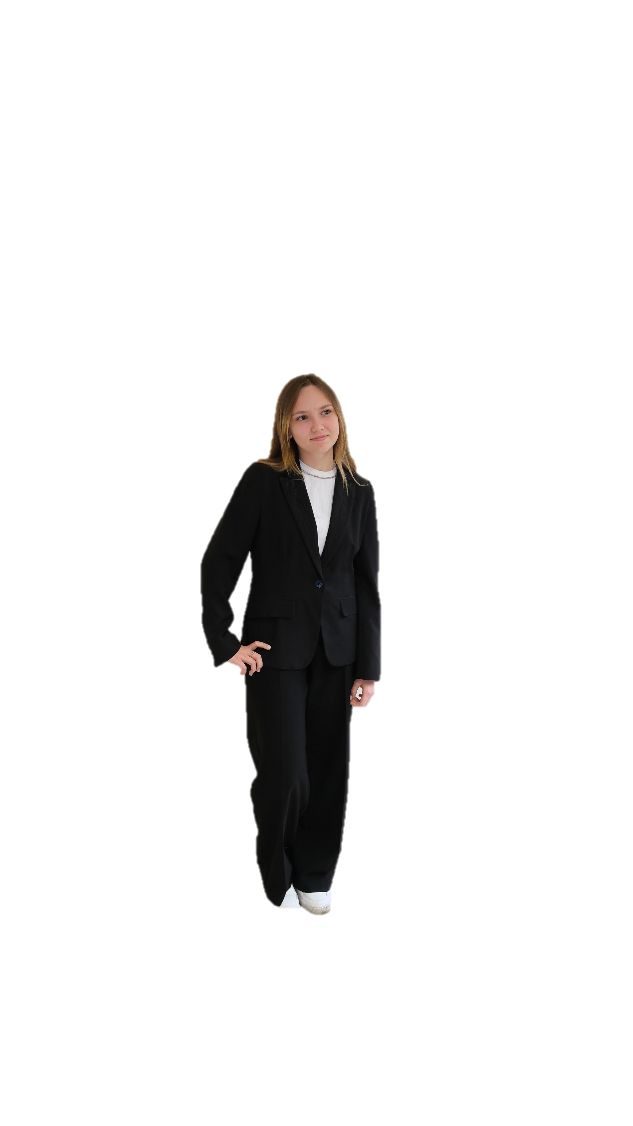
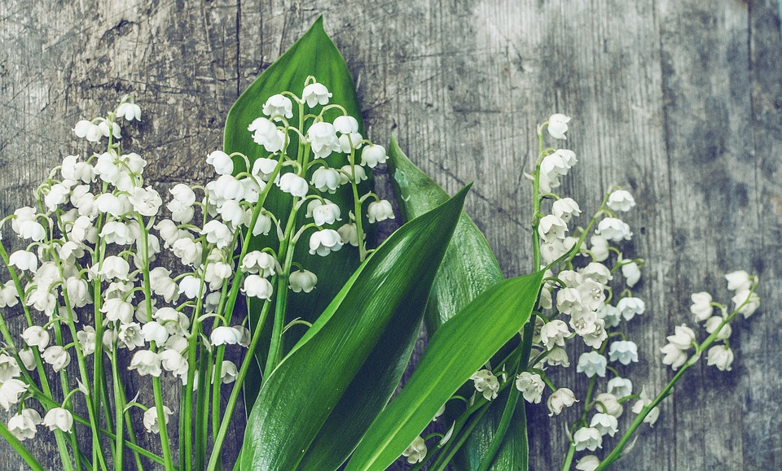
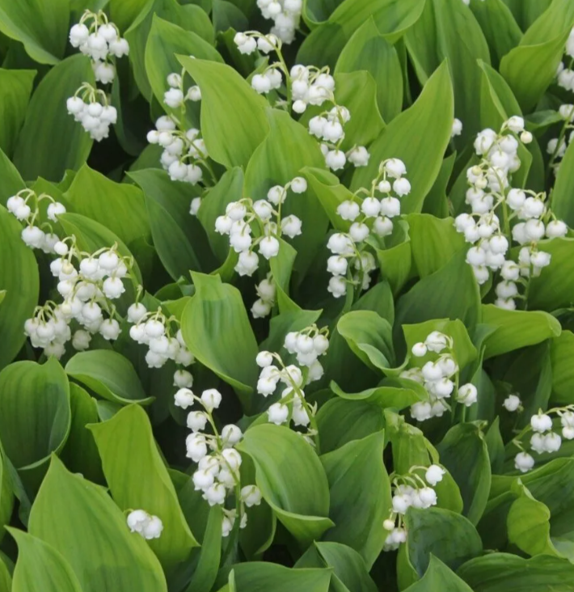
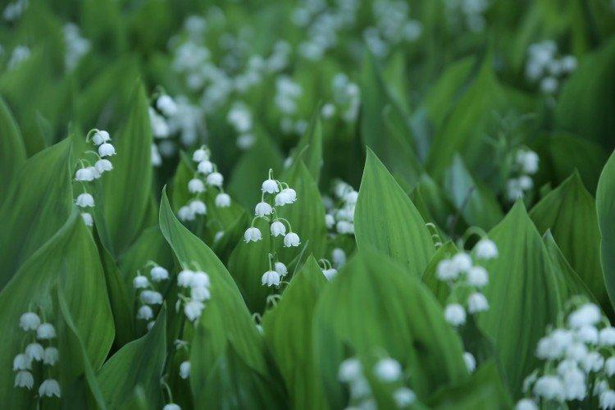
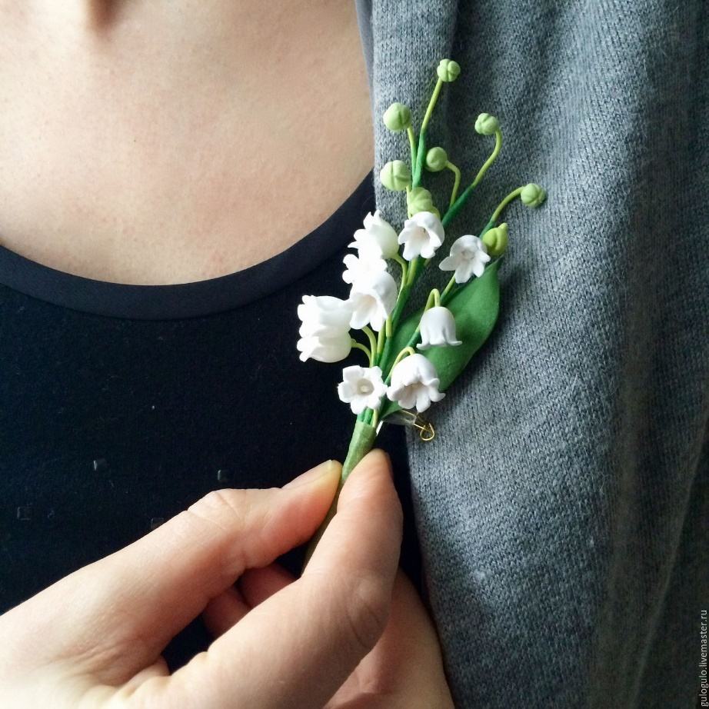


Ландыш – «нота сердца».
Ландыш создаёт идеальный аромат чистоты и прохлады.
Даже у К. Диора была своя теплица, где круглый год росли ландыши, которые он всегда вставлял в петлицу пиджака.
“Фестиваль весны” проводится на территории всей Франции. Здесь есть такая традиция: чтобы пожелать друг другу здоровья и благополучия, обязательно нужно обменяться букетиками ландышей.
День ландыша
М А Й
Ноты сердца

Slide 5
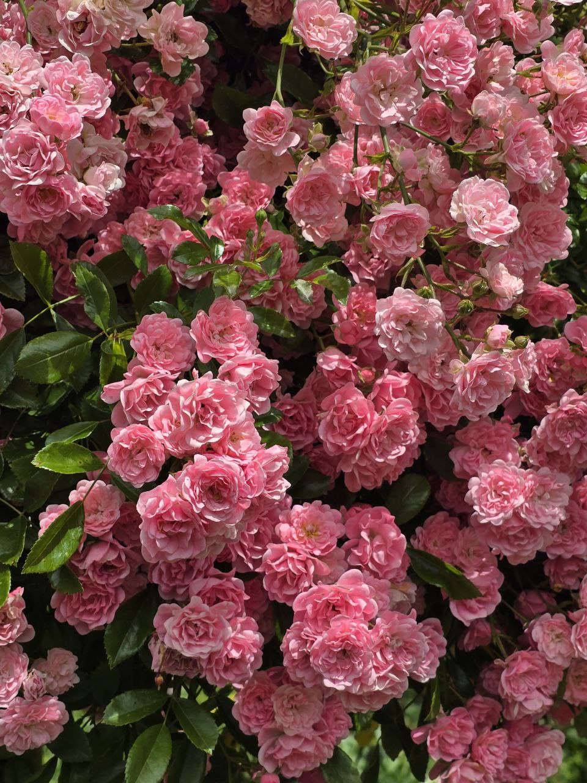
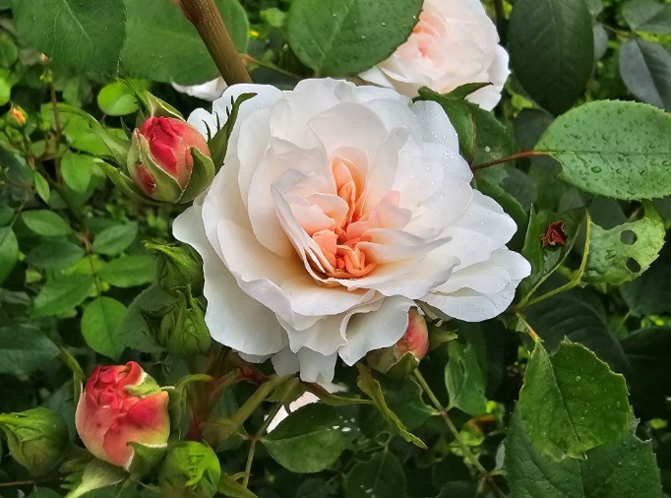
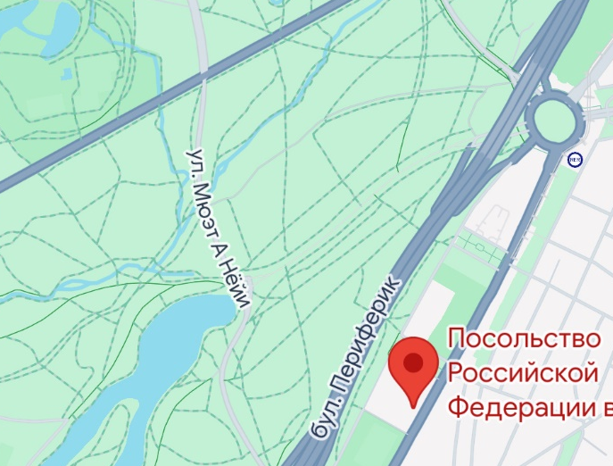

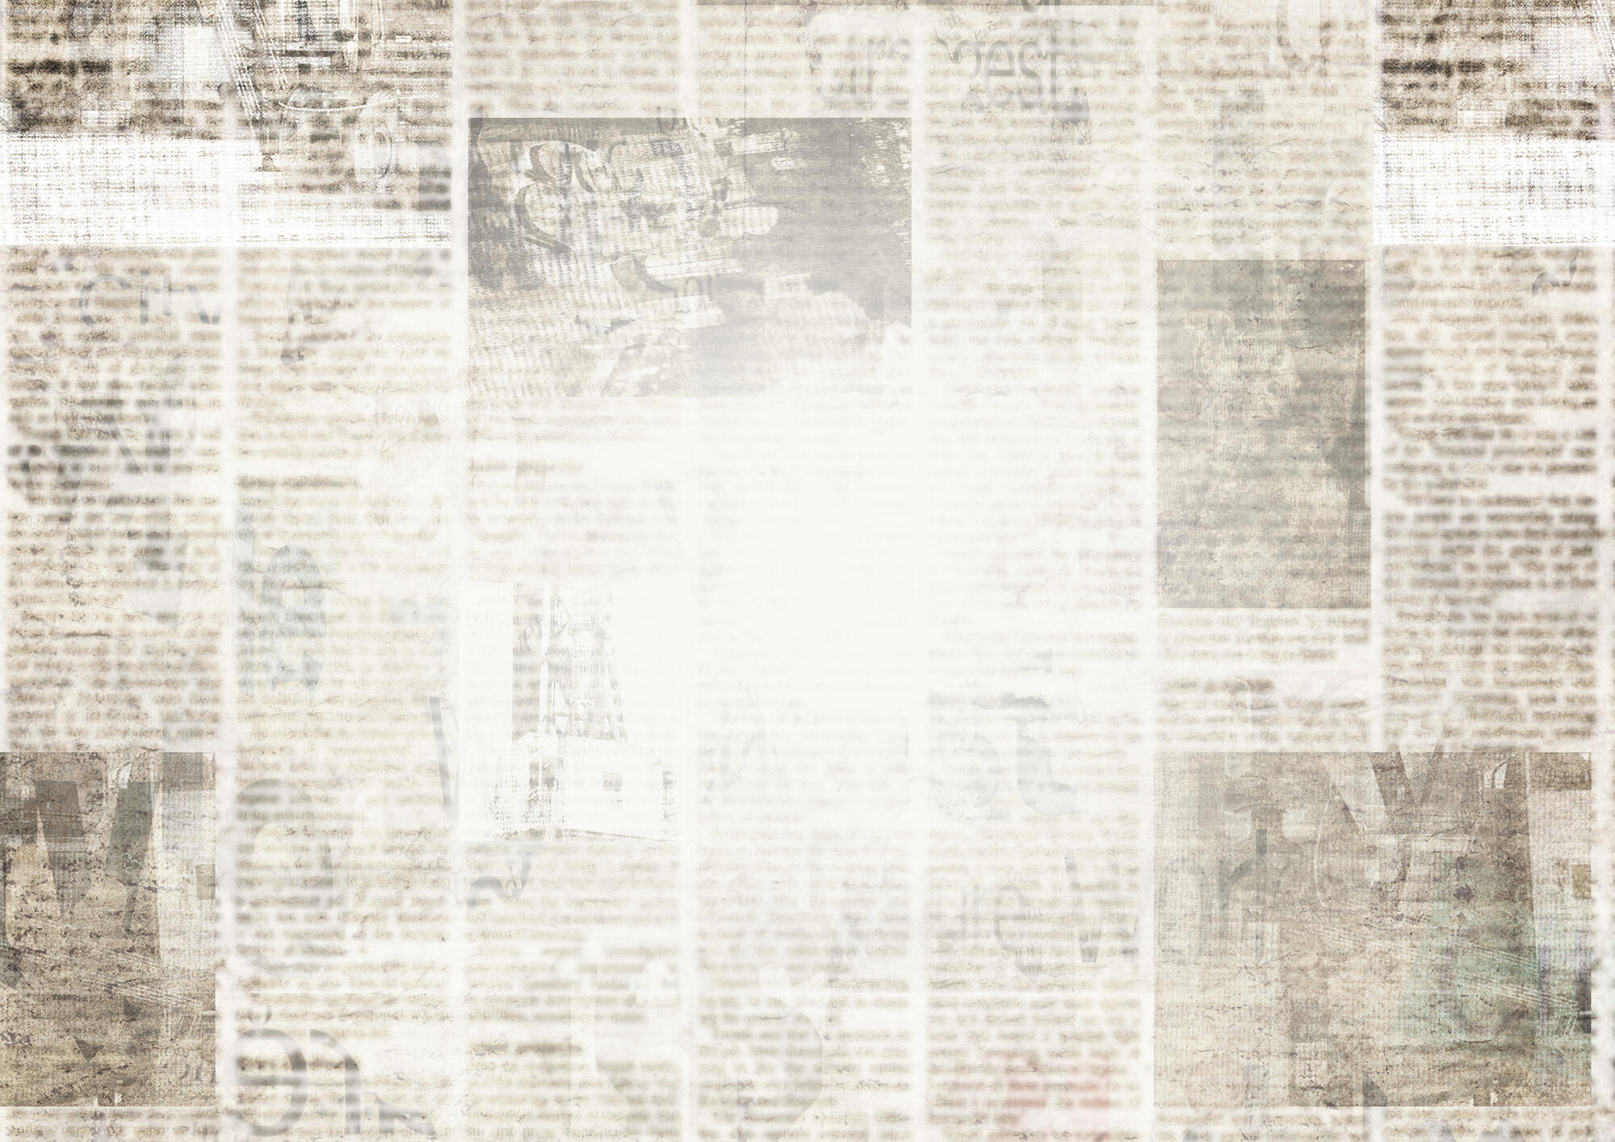
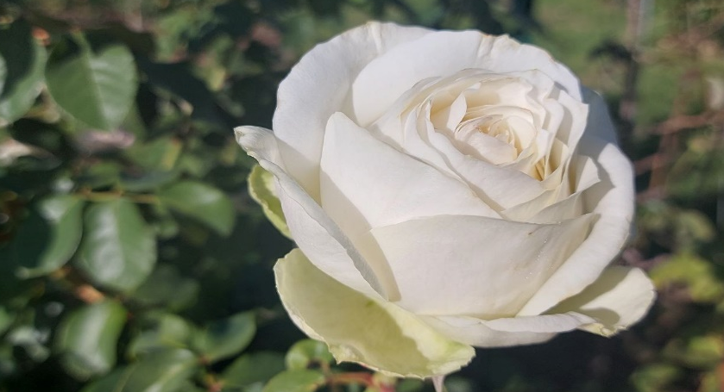
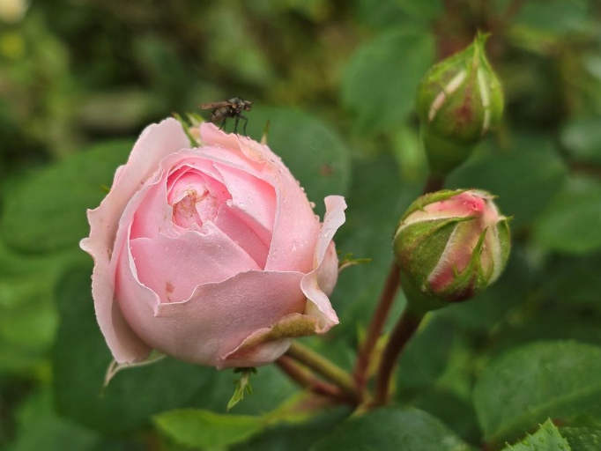

Рядом с нами,
в Булонском лесу, есть местечко сад роз – «Безделушка».
Во Франции существовала
традиция: юноши из благородных семей должны были каждый день дарить своим возлюбленным букеты из свежесрезанных роз.
- Я поклялся не покидать Парижа, не простившись с его чудным уголком, с городским садом роз, носящим название «Bagatelle» - «Безделушка», - признавался корреспондент французской газеты.
Ноты сердца
День Розы во Франции
А В Г У С Т
В средневековой Франции розы изображали на гербах членов королевской фамилии.
Праздник Любви

Slide 6







Знаменитый художник Клод Моне
написал картину «Поле маков у Аржантея».
Самые большие маковые поля находятся
у города Аржантея,
в Нормандии.
Жители Прованса считают
мак ангельским растением.
Ноты сердца
Мак – символ памяти.
Во время Первой мировой войны после битвы при Ипре на месте захоронения французских солдат стали расти красные маки.
Оскар Клод Моне — французский живописец, один из основателей импрессионизма.

Slide 7






Лилия – символ Франции,
главная базовая нотка
наших духов!
По преданию в V веке король Хлодвиг на берегах реки Ли одержал победу над германцами. Победители возвращались с поля битвы, украшенные лилиями.
С началом правления Людовика VII на гербе Франции красуются три лилии, символизирующие «сострадание», «правосудие», «милосердие».
Людовик XIV выпустил в оборот монеты.
За подвиги во время Столетней войны
Жанну д’Арк после смерти стали называть «де ли» («Лилейная»).
Базовые ноты
Золотая лилия стоила 7 ливров и содержала
в себе 23 карата золота.
Иль-де-Франс

Slide 8





Жозефина Богарне, жена Наполеона Бонапарта.
Фиалка - главный цветок в жизни
Жозефины Богарне.
Какая красивая история любви!
“Фестиваль фиалок”
«Из самого скромного цветка
я превращусь в самый гордый...»
Ф Е В Р А Л Ь
Жозефина пришла на бал в скромном платье с живыми фиалками на груди и в волосах. В неё влюбился Наполеон Бонапарт. Спустя год свадебное платье Жозефины тоже было украшено фиалками. Возвращаясь из походов, Наполеон каждый раз дарил своей любимой фиалки - символ их любви.
Анри Демаре
(французский композитор
эпохи барокко)
г. Тулуза,
юг Франции
С помощью нежных цветков фиалок она очаровала Наполеона Бонапарта.
Базовые ноты

Slide 9



Без гвоздики нам тоже
не обойтись: ещё в XIII веке отвар из цветов спасал от чумы многих жителей Франции, а воинам помогал
залечивать раны.
Красный цвет гвоздик был символом наполеоновских войн: их носили сторонники Бонапарта, так как этот оттенок был
цветом его гвардии.
А ещё во времена Наполеона француженки, провожая своих возлюбленных на войну, дарили им красные гвоздики - олицетворение силы и стойкости.
Особым вниманием гвоздика пользовалась в эпоху правления династии Бурбонов, являясь символом храбрости и отваги.
Базовые ноты

Slide 10

Эти замечательные цветы достойны стать частью нашего парфюмерного бренда!
Верхние ноты:
Лаванда
Каждое из этих
необычных растений добавит неповторимую нотку в созданный нами
уникальный
«Аромат счастья – 2024»!
Ноты сердца:
Ландыш, Мак, Роза
Базовые ноты:
Лилия, Фиалка, Гвоздика

Slide 11

Источники и литература
1. Золотницкий Н.Ф. Цветы в легендах и преданиях. – СПб.: А.Ф. Девриен, 1908.
2. Карем М. Королевство цветов. – М.: Самовар, 2010.
3. Красиков С. Легенды о цветах. – М.: Молодая гвардия, 1990.
4. Гийом Де Лоррис. Роман о розе. – М.: ООО «Героика и Спорт», 2007.
5. Ренье Анри де. Собрание сочинений в 19 т. – Л.: Academia, 1923-1927.
6. Рисунки выполнены ученицей В. Белокрыловой.
7. Фотографии из личных архивов учащихся школы: А. Баландина, М. Баликоевой, А. Шиловой.

